Slide 1
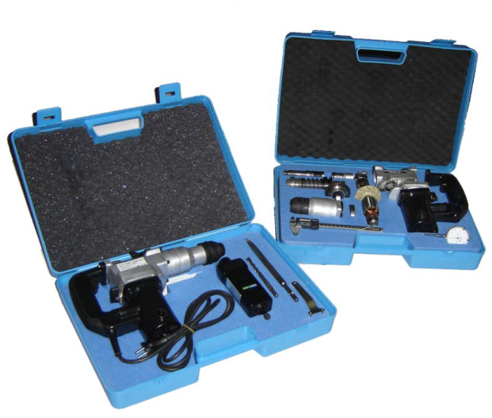
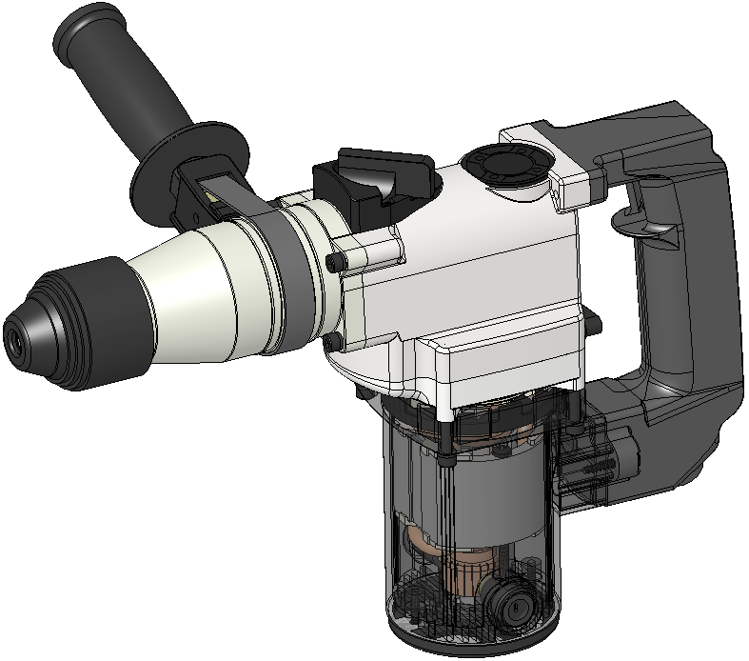
Cycle de TP 3 Analyse et modélisation du comportement d'un système de transmission mécanique
IMAGE DU SCHEMA CINEMATIQUE
Cahier des charges
Système réel
Système modélisé
Perforateur

Slide 2
Présentation

Slide 3
Présentation Modélisation du système Conclusion
Présentation du système
Problématique
Fonctionnement
Répartition des tâches
Présentation du système
A FAIRE : ESSAYER LE PERFORATEUR DANS LES 4 COMBINAISONS RENDUES POSSIBLES PAR LES BOUTONS
Consignes :
Trouver une photo du système réel
Ajouter une photo du système de laboratoire
Présenter le système dans le contexte réel d’utilisation
Présenter une différence majeure entre le système réel et le système de laboratoire
Indiquer le diagramme des cas d’utilisation

Slide 4
Présentation Modélisation du système Conclusion
Présentation du système
Problématique
Fonctionnement
Répartition des tâches
Problématique
Quels sont les différents mode de fonctionnement du perforateur ? Comment sont-ils obtenus ?
Quel est le rapport de transmission en mode-perçage ?
Consignes :
Expliquer en quelques mots la problématique
Ajouter le diagramme des exigences en mettant en valeur l’exigence concernée (ou la rajouter si elle n’existe pas).

Slide 5
Présentation Modélisation du système Conclusion
Présentation du système
Problématique
Fonctionnement
Répartition des tâches
Consignes :
Expliquer le fonctionnement du perforateur. Quels sont les différents mode de fonctionnement ?
Expliquer pourquoi on se pose le problème ?
Indiquer les constituants du perforateur (Chaîne fonctionnelle, IBD, autre)

Slide 6
Présentation Modélisation du système Conclusion
Présentation du système
Problématique
Fonctionnement
Répartition des tâches
Consignes :
En vue de répondre à la problématique, expliquer le rôle de chacun

Slide 7
Modélisation du système

Slide 8
Présentation Modélisation du système Conclusion
Plan du système
Étude des composants
Modélisation par schéma cinématique
Plan du système colorié
Ajouter le plan du système colorié en tenant compte des classes d’équivalence cinématique
Identifier les zones permettant le percçage et les zones permettant le burinage
Entourer les zones étudiées juste après

Slide 9
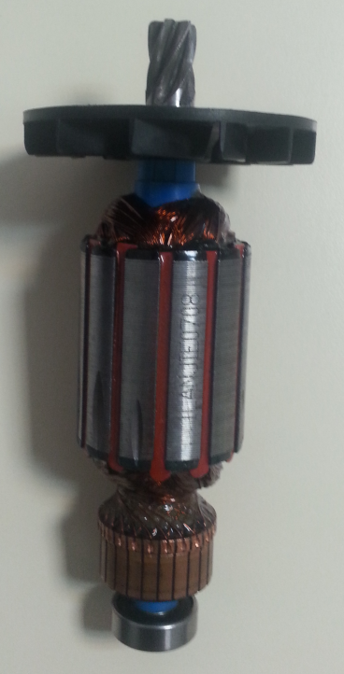
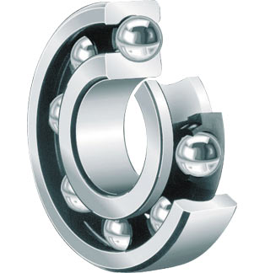
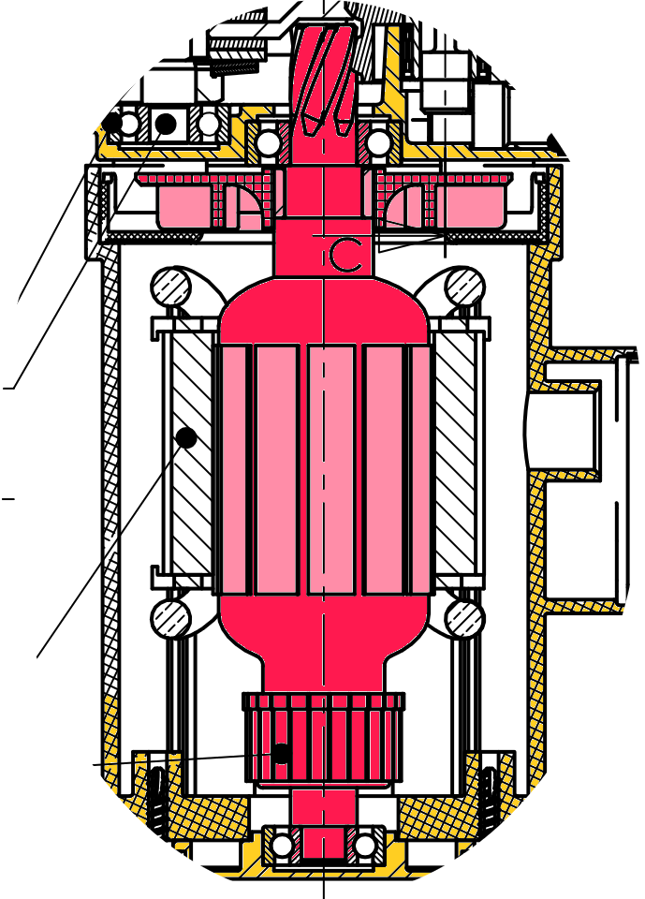
Présentation Modélisation du système Conclusion
Plan du système
Étude des composants
Modélisation par schéma cinématique
Identification des composants – EXEMPLE : Liaison arbre moteur – Bâti
2 roulements à billes à contact radial
Zones de contact :
Cylindre – cylindre L/D < 0,5
Petite portion plane
Liaison rotule
OU

Slide 10
Présentation Modélisation du système Conclusion
Plan du système
Étude des composants – Chaines de perçage
Modélisation par schéma cinématique
Identification des composants – Liaison pignon 19 – Ensemble rotor 13
Zoom sur le plan + Coloriage des pièces
PHOTO des composants
Modélisation de la liaison. Respecter les couleurs des pièces
Justification du choix :
Géométrie des zones de contact :
Taille des zones de contact

Slide 11
Présentation Modélisation du système Conclusion
Plan du système
Étude des composants – Chaines de perçage
Modélisation par schéma cinématique
Identification des composants – Liaison vilebrequin 20 – Roulement 37 – Carter intermédiaire 4
Zoom sur le plan + Coloriage des pièces
PHOTO des composants
Modélisation de la liaison. Respecter les couleurs des pièces
Justification du choix :
Géométrie des zones de contact :
Taille des zones de contact

Slide 12
Présentation Modélisation du système Conclusion
Plan du système
Étude des composants – Chaines de perçage
Modélisation par schéma cinématique
Identification des composants – Liaison transmission 17 – Carter 4
Zoom sur le plan + Coloriage des pièces
PHOTO des composants
Modélisation de la liaison. Respecter les couleurs des pièces
Justification du choix :
Géométrie des zones de contact :
Taille des zones de contact

Slide 13
Présentation Modélisation du système Conclusion
Plan du système
Étude des composants – Chaines de burinage
Modélisation par schéma cinématique
Identification des composants – Liaison 29 – 40 – 20
Zoom sur le plan + Coloriage des pièces
PHOTO des composants
Modélisation de la liaison. Respecter les couleurs des pièces
Justification du choix :
Géométrie des zones de contact :
Taille des zones de contact

Slide 14
Présentation Modélisation du système Conclusion
Plan du système
Étude des composants – Chaines de burinage
Modélisation par schéma cinématique
Identification des composants – Liaison 23 – 29
Zoom sur le plan + Coloriage des pièces
PHOTO des composants
Modélisation de la liaison. Respecter les couleurs des pièces
Justification du choix :
Géométrie des zones de contact :
Taille des zones de contact

Slide 15
Présentation Modélisation du système Conclusion
Plan du système
Étude des composants – Chaines de burinage
Modélisation par schéma cinématique
Identification des composants – Liaison 23 – 24
Zoom sur le plan + Coloriage des pièces
PHOTO des composants
Modélisation de la liaison. Respecter les couleurs des pièces
Justification du choix :
Géométrie des zones de contact :
Taille des zones de contact

Slide 16
Présentation Modélisation du système Conclusion
Plan du système
Étude des composants
Modélisation par schéma cinématique
Schéma cinématique
SUPERPOSITION DU SCHEMA ET DU PLAN

Slide 17
Présentation Modélisation du système Conclusion
Plan du système
Étude des composants
Modélisation par schéma cinématique
Schéma cinématique 2D perçage seul
Schéma cinématique 3D perçage seul
SCHEMA CINEMATIQUE SEUL

Slide 18
Présentation Modélisation du système Conclusion
Plan du système
Étude des composants
Modélisation par schéma cinématique
Schéma cinématique 2D burinage seul
Schéma cinématique 3D burinage seul
SCHEMA CINEMATIQUE SEUL

Slide 19
Conclusion

Slide 20
Présentation Modélisation du système Conclusion
Problématique
Analyse des écarts
Problématique
Quelle est la démultiplication réalisée par le perforateur ?
Démultiplication mesurée :
Solutions technologiques permettant d’assurer les différentes configurations

Slide 21
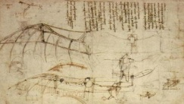

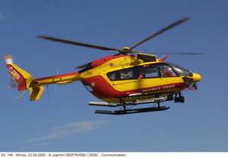
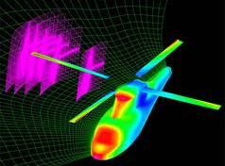
Présentation Modélisation du système Conclusion
Problématique
Analyse des écarts
Quantification des écarts
Consignes :
Remplacer les images par des images adéquates
Préciser sur quel écart on a travaillé
Donner des valeurs des performances et des écarts mesurables
Domaine du client
Performances
attendues
Ecart 1
Domaine du laboratoire
Performances mesurées
Ecart 3
Ecart 2
Domaine de la simulation
Performance simulées

